Slide 1
Ort, Datum
  Anlass
  Vortragende

Slide 2
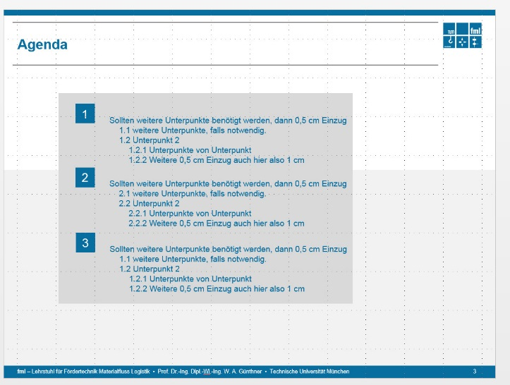
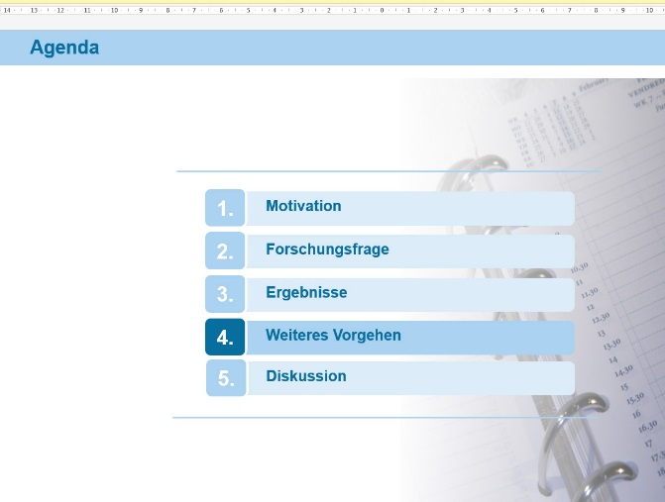
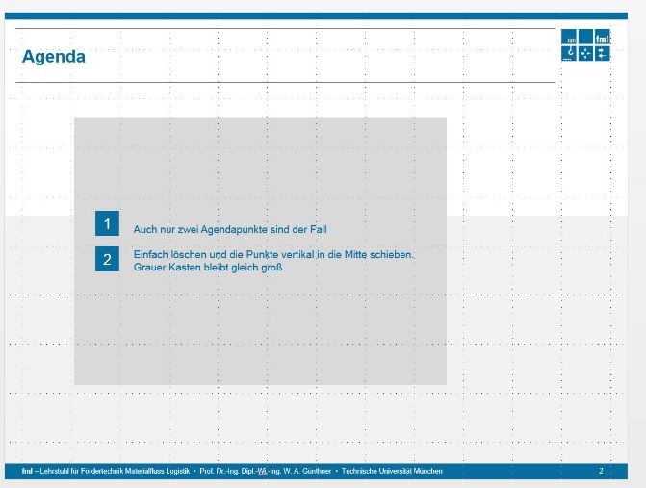
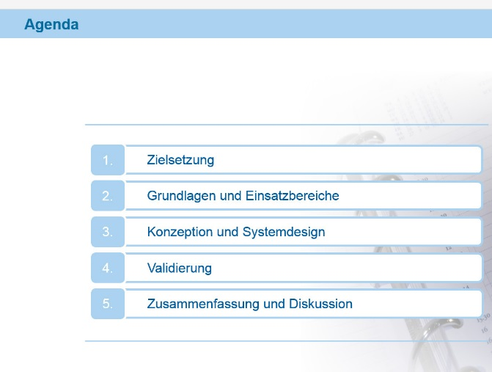
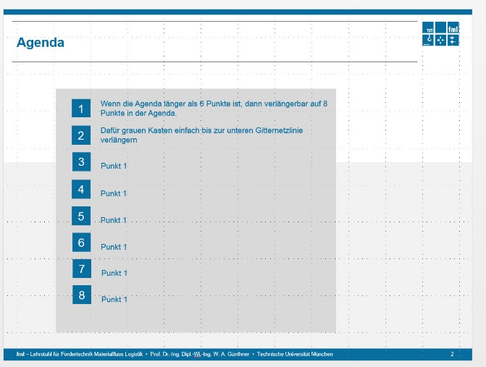
Agenda
1
Punkt 1
2
Punkt 1
Einheitliche Darstellung
3
Punkt 1
4
Punkt 1
5
Punkt 1
6
Punkt 1

Slide 4
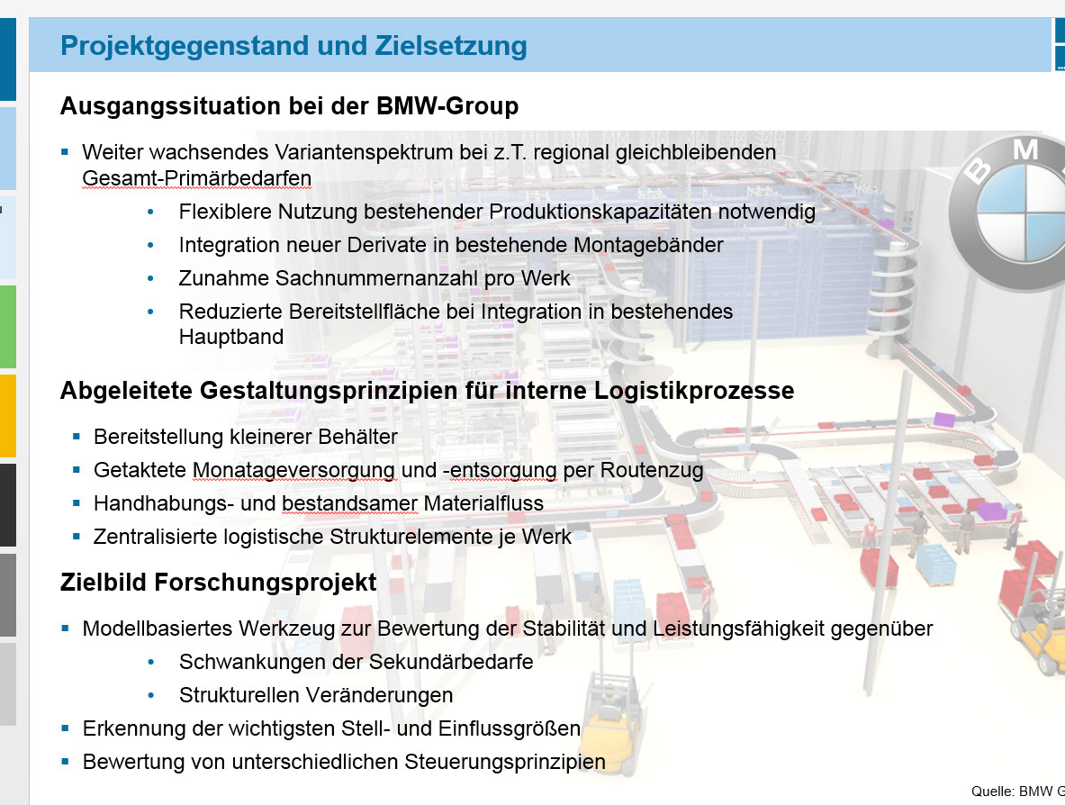
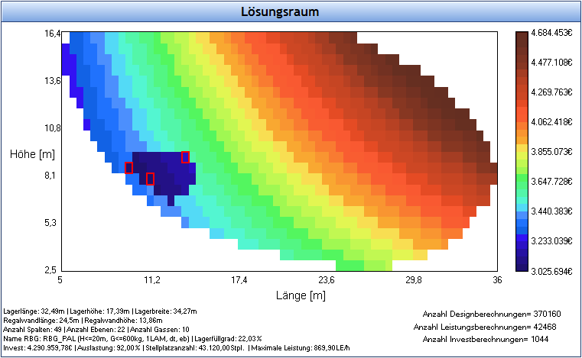
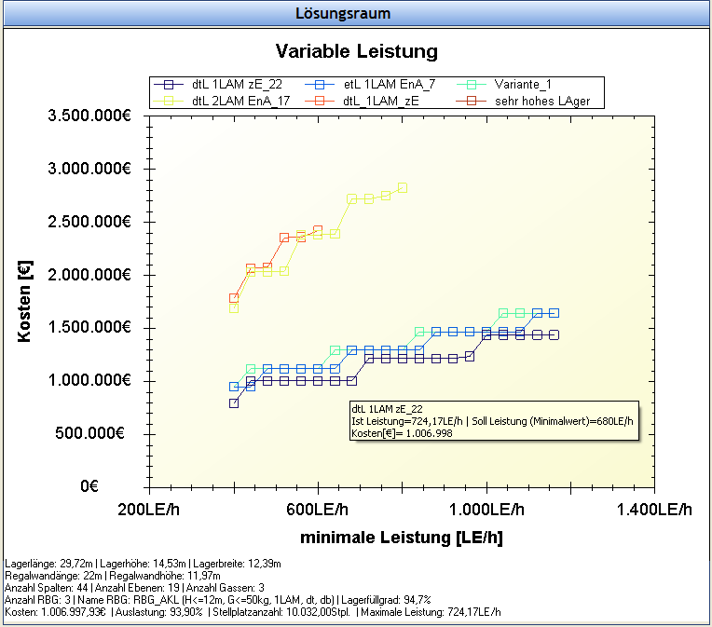
Text der gut strukturiert in drei Sinneinheiten gebrachten werden könnte. Hintergrundbild macht den Text ab der Hälfte der Seite schwer lesbar.
Um Bilder kommt kein Schatten. Schmuckelement ist der Rahmen.

Slide 5
Titel ev. Untertitel
Hintergrund
Absatz 1 Problem
Absatz 2
Beispielbild
Forschungsergebnisse
Ergebnis 1
Ergebnis 2
Ergebnis 3
Absatz 1
Absatz 2
Absatz 1
Absatz 2
Absatz 1
Absatz 2

Slide 6

Titel ev. Untertitel
Hintergrund
Absatz 1 Problem
Absatz 2
Beispielbild
Forschungsergebnisse
Ergebnis 1
Ergebnis 2
Ergebnis 3
Absatz 1
Absatz 2
Absatz 1
Absatz 2
Absatz 1
Absatz 2

Slide 7

Industrieprojekt ev. Untertitel
Industrie 1
Absatz 1
Absatz 2
Beispielbild
Beispielbild

Slide 8
Industrieprojekt ev. Untertitel
Hintergrund oder Ergebnisse
Beispielbild
Prozessabschnitt 1
Absatz 1
Absatz 2
Beispielbild
Prozessabschnitt 1
Absatz 1
Absatz 2
Prozessabschnitt 1
Beispielbild
Absatz 1
Absatz 2

Slide 9


Laufendes Projekt ev. Untertitel
Ausgangssituation
Absatz 1 Problem
Absatz 2
Zielsetzung
Prozessabschnitt 1
Absatz 1
Prozessabschnitt 1
Absatz 1
Absatz 2
Prozessabschnitt 1
Absatz 1
Absatz 2
17458 N/1
Notes:
Ansprechpartner:
Beschreibung des Projektes für Vortragenden

Slide 10
Laufendes Projekt ev. Untertitel
Ausgangssituation
Absatz 1 Problem
Absatz 2
Zielsetzung
Ziel 1
Ziel 2
Ziel 3
Absatz 1
Absatz 2
Absatz 1
Absatz 2
Absatz 1
Absatz 2
17458 N/1
Notes:
Ansprechpartner:
Beschreibung des Projektes für Vortragenden

Slide 11
Laufendes Projekt ev. Untertitel
Ausgangssituation
Absatz 1 Problem
Absatz 2
Zielsetzung
Ziel 1
Ziel 2
Absatz 1
Absatz 2
Absatz 1
Absatz 2
17458 N/1
Notes:
Ansprechpartner:
Beschreibung des Projektes für Vortragenden

Slide 12
Vielen Dank für Ihre Aufmerksamkeit!
Prof. Dr.-Ing. Dipl.-Wi.-Ing. Willibald A. Günthner
Technische Universität München
fml - Lehrstuhl für Fördertechnik Materialfluss Logistik
Boltzmannstr. 15
85748 Garching
Tel +49.89.289.15921
Fax +49.89.289.15922
E-Mail: kontakt@fml.mw.tum.de

